Slide 1

Betri vinnutími í vaktavinnu
Fundur verkefnastjórnar og fulltrúa launagreiðenda
20. janúar 2021

Slide 2

Efni fundar:
Útistandandi mál
  Skilgreiningar á dag- og vaktavinnu
Tengslanet í nærumhverfi
Helgidagafrí
Ferlar fyrir samtal og/eða skil á gögnum
Námskeið og fræðsla
  Kostnaðarmatsskjal
    Kennsla hefst í dag
  Stjórnendafræðsla
  Grunnnámskeið fyrir starfsfólk

Slide 3

Skilgreining á vaktavinnumanni

Slide 4
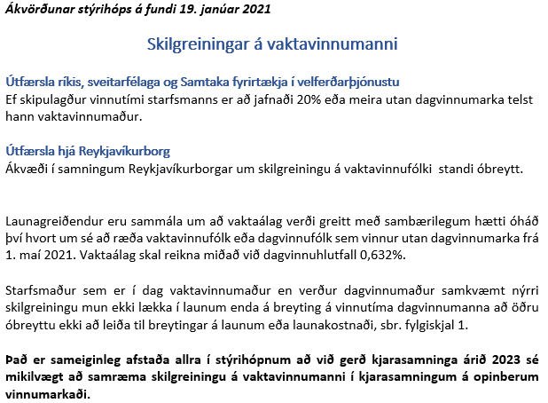


Slide 5
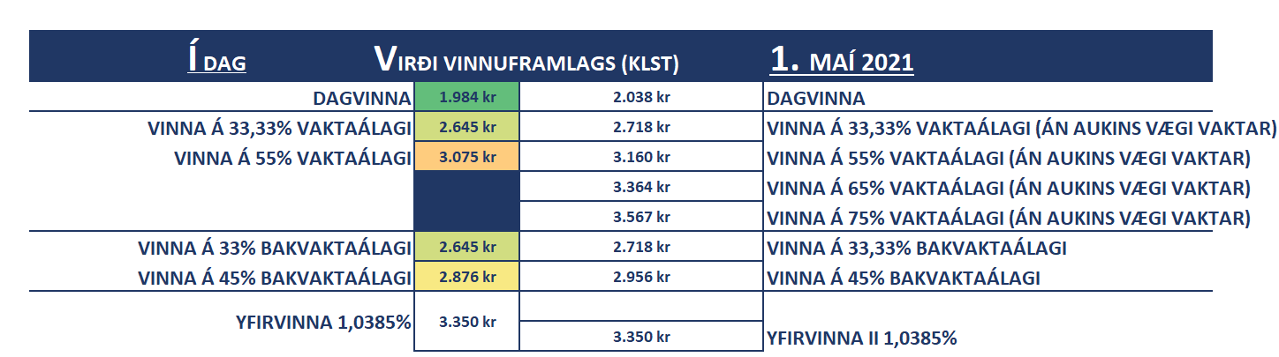
Af hverju þurfum við að huga að þessu núna?
Þeir sem verða vaktavinnumenn eftir að betri vinnutími tekur gildi = ívilnandi fyrir starfsmann
Trygging fyrir að lágmarki 36 klst. vinnuvika
Vægi vinnuskyldustunda leiðir af sér frekari styttingu í allt að 32 klst. vinnuviku
Yfirvinna – viðmiðunarfjöldi stunda f. yfirvinnu 2 annar en í dagvinnu hjá flestum launagreiðendum
Vaktaálag 55% nánast sama og yfirvinna 2

Slide 6

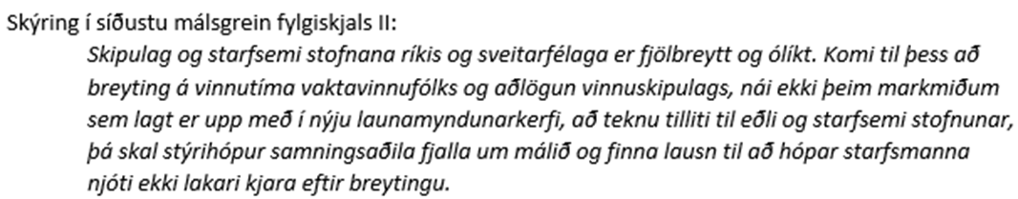
Fylgiskjal kjarasamninga
Samkomulag um útfærslu vinnutíma vaktavinnufólks

Slide 7
Hópar sem falla utan marka og/eða geta lækkað í launum á grundvelli launamyndunarþáttar kerfisbreytingarinnar
Af hverju samræming?
  Þurfum að vita hvaða hópar falla innan skilgreiningu betri vinnutíma í vaktavinnu
  Munum þurfa að horfa til fleiri hópa
Hópur starfsfólks sem vinnur utan dagvinnumarka 20-26%
Hópur starfsfólks sem er rangt skilgreindur
Leiðbeiningar!

Slide 8

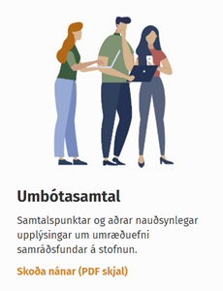
Hvenær telst hópur lækka í launum?
Hópur starfsfólks telst lækka í launum ef vinnutímabreytingarnar einar og sér leiða af sér launalækkun þegar neðangreindra sjónarmiða hefur verið gætt. Í slíkum tilfellum skal stýrihópur fjalla um málið og finna lausn. Umbótasamtal verður að hafa átt sér stað.
Horft er til hópa
Hópurinn vinnur vaktavinnu
Farið er eftir forgangsröðun hagsmuna og jafnræði í starfsmannahópnum er tryggt eins og kostur er. Fyrst skal huga að þörfum starfseminnar, því næst gæta jafnræðis innan starfsmannahópsins og að lokum horfa til óska einstakra starfsmanna sé þess kostur.
Starfsemi => Jafnræði í starfsmannahópnum => Einstaklingur
Starfsfólki í hlutastarfi hafi verið boðin og þeir þegið að hækka við sig starfshlutfall sem nemur styttingunni og vegna vægis vinnuskyldustunda.

Slide 9
Tengslanet í nærumhverfi

Slide 10
Tengslanet innan vinnustaða
Verkefnastjórn
Betri vinnutíma í vaktavinnu
Lykilaðilar á hverjum vinnustað!
Vera í virku samstarfi við verkefnastjórn og innleiðingarhópi
Hafa yfirsýn yfir stöðu á hverjum vinnustað/ skipulagseiningu
Vera ráðgefandi fyrir stjórnendur og þeim til aðstoðar
Upplýsa forstöðumann/framkvæmdastjórn
Innleiðingar- hópur Reykjavíkur-borg
Innleiðingar - hópur
Ríki
Innleiðinga- hópur
Sveitarfélög
Innleiðingar- hópur
SFV
Lykilaðilar/Verkefnahópur á hverjum vinnustað
Stjórnendur
Starfsfólk
Forstöðu-maður
Framkvæmda-stjórn

Slide 11
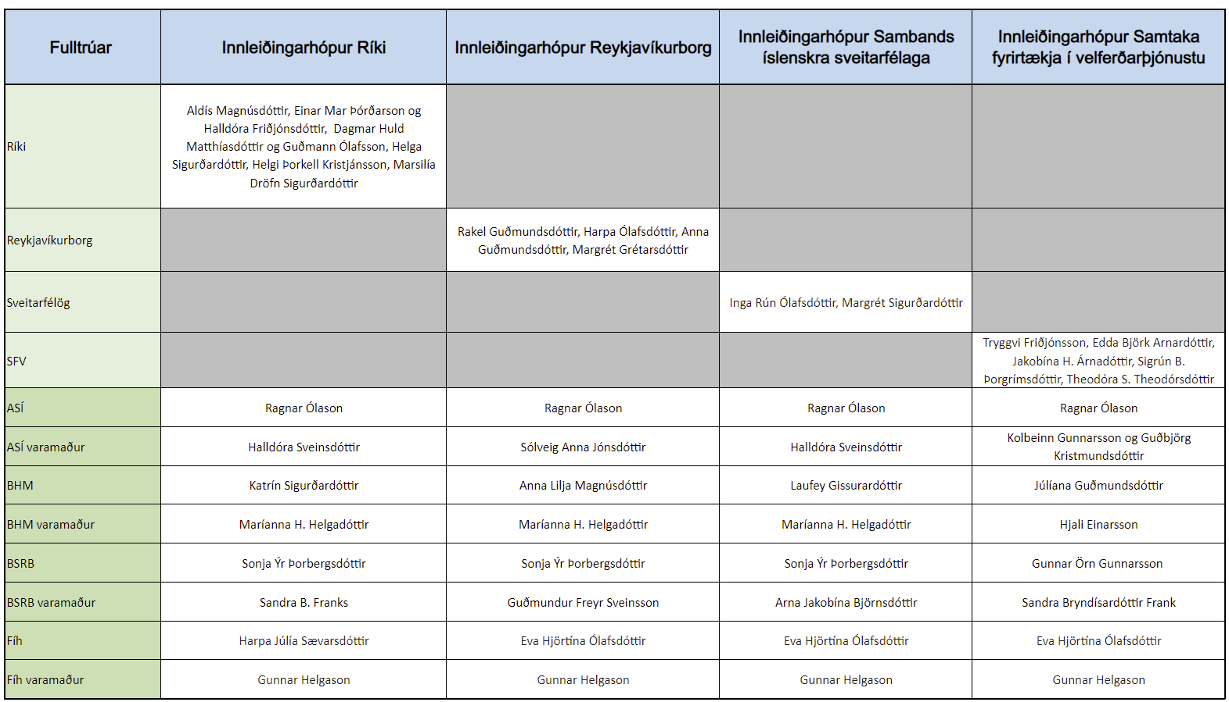
Tengiliðir utan vinnustaða
Verkefnastjórn
betrivinnutimi@rikissattasemjari.is
Bára Hildur Jóhannsdóttir verkefnastjóri barahildur@rikissattasemjari.is s. 6952490
Aldís Magnúsdóttir sérfræðingur
aldis.magnusdottir@fjr.is s. 8474672
Dagný Aradóttir Pind lögfræðingur
dagny@bsrb.is s. 6946843
Hlutverk verkefnastjórnar og innleiðingarhópa
Útbúa allt efni
Upplýsingagjöf
Kynningar
Námskeið

Slide 12
Ferillinn framundan

Slide 13
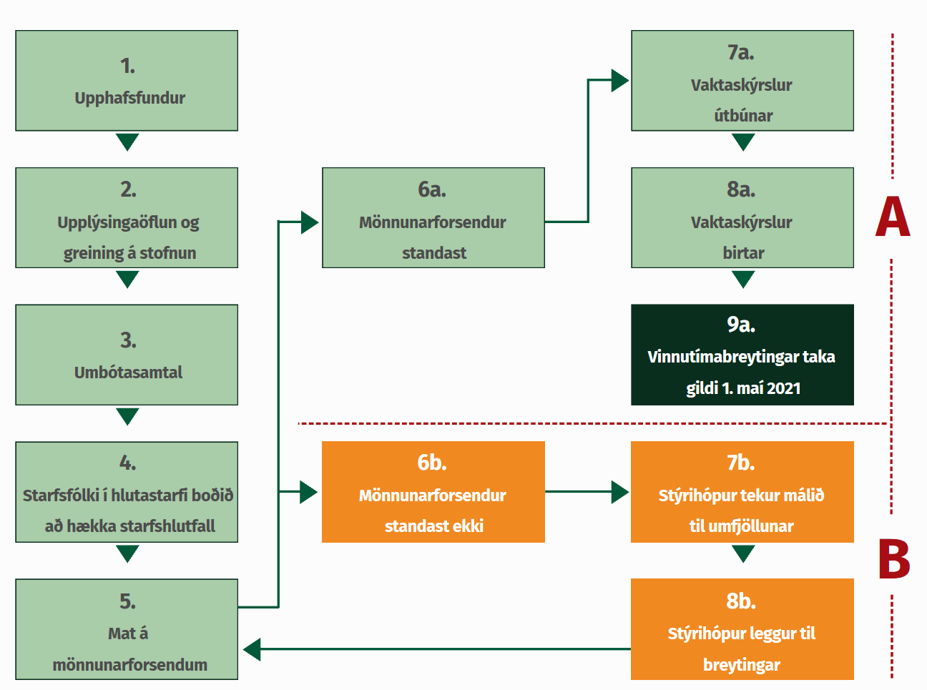
Ferill við innleiðingu betri vinnutíma í vaktavinnu
Fetum okkur saman í átt að betri vinnutíma!

Slide 14
15. Janúar
1. Febrúar
15. Mars
2. Apríl
1. Maí
Tímalína – Mikilvægar dagsetningar
22. Janúar
Starfsfólk í hlutastarfi þarf að svara hvort ætli að auka við sig starfshlutfall
Mat stjórnanda á því hvort mönnunar-forsendur standist þarf að liggja fyrir
Drög að vaktaskýrslu
Vaktaskýrsla samþykkt
Betri vinnutími í vaktavinnu tekur gildi!

Slide 15

Forsendur betri vinnutíma í vaktavinnu
Starfsfólk í hlutastarfi á rétt á að hækka starfshlutfall
Kostnaður vegna yfirvinnu lækki
Umbótasamtal

Slide 16

Forgangsröðun hagsmuna
Starfsemin
Starfsmanna-hópurinn
Einstaklingur

Slide 17
Jöfnun vinnuskila dag- og vaktavinnufólks í stað helgidagafrís

Slide 18
Samanburður á helgidagafríi og árlegum vinnuskilum

Slide 19
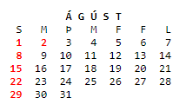
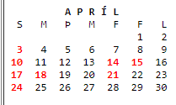
Dæmi

Slide 20
Gullinbrú
Mönnunarlíkan og kostnaðarmatsskjal

Slide 21
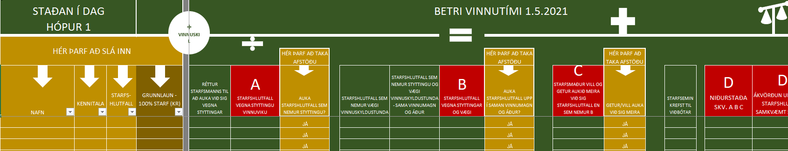
Gullinbrú – Verkfæri fyrir stjórnendur
Mönnunarlíkan og kostnaðarmatsskjal
Starfsmaður vinnur líklega minna en hann gerir í dag
Starfsmaður vinnur jafn marga tíma og hann gerir í dag
Starfsmaður vinnur meira en hann gerir í dag

Slide 22

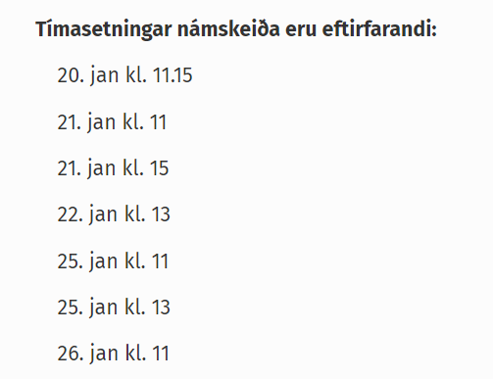
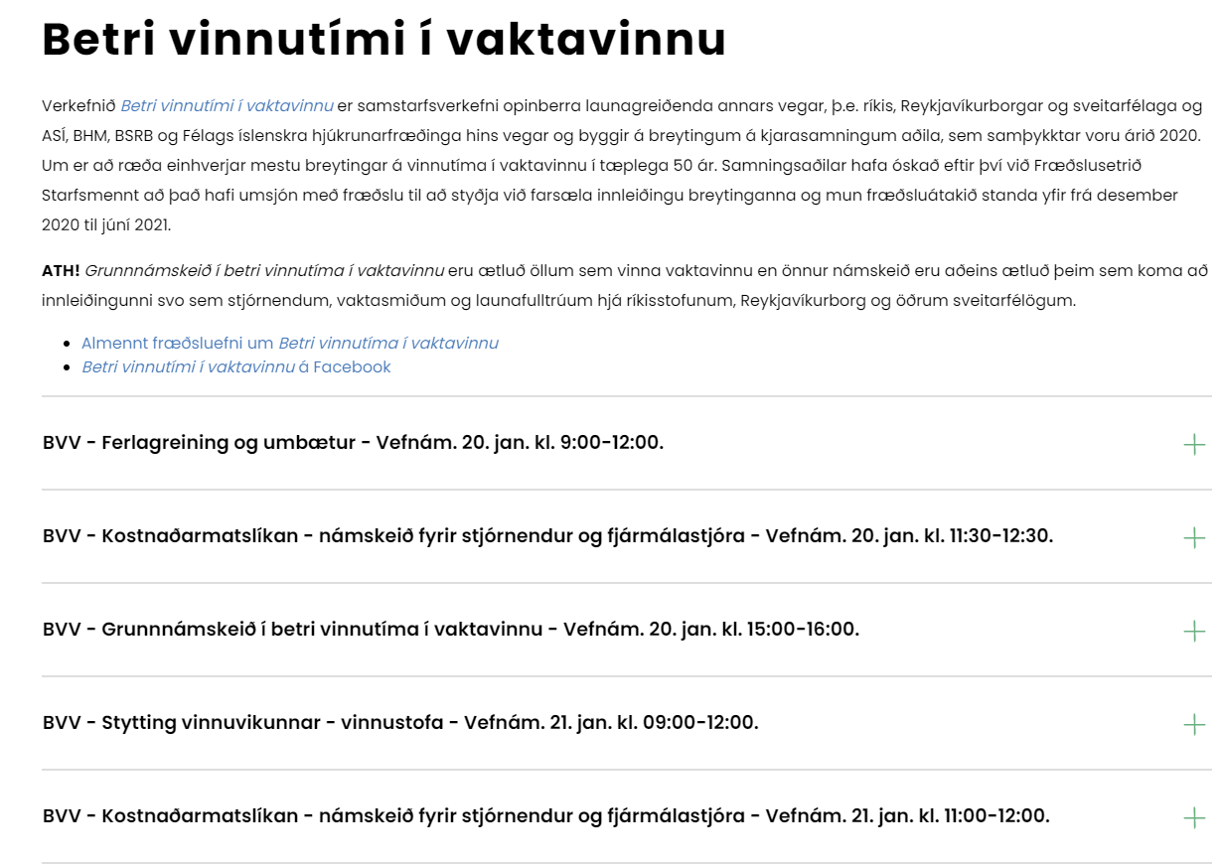
Námskeið – Gullinbrú og kostnaðarmat
www.smennt.is

Slide 23
Fræðsla og upplýsingar

Slide 24
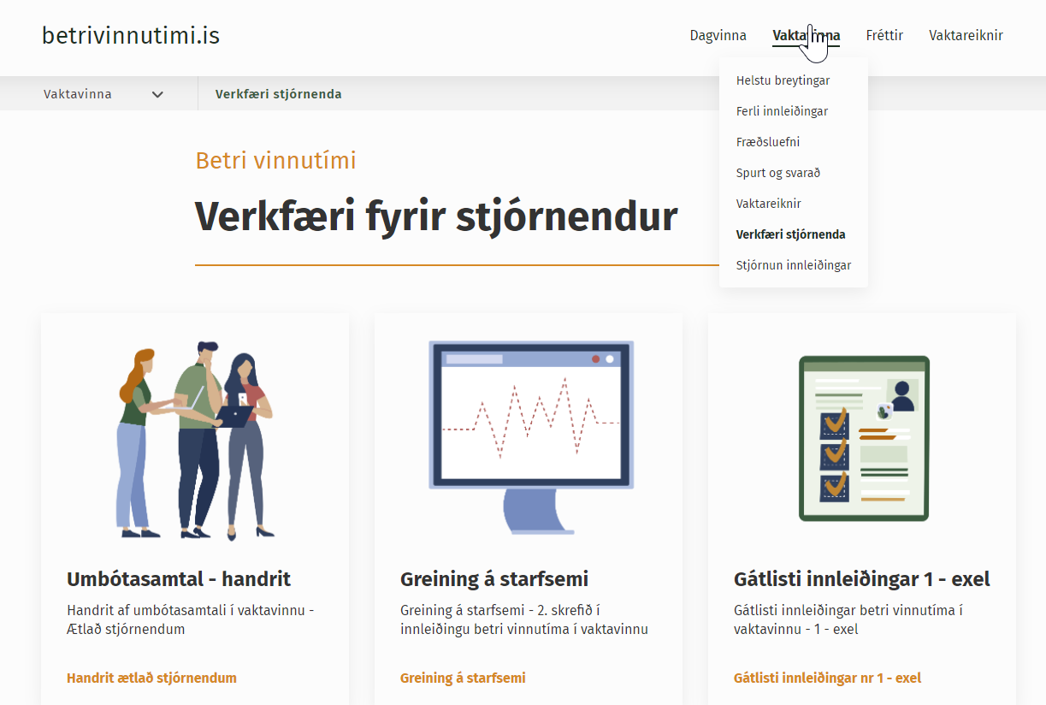
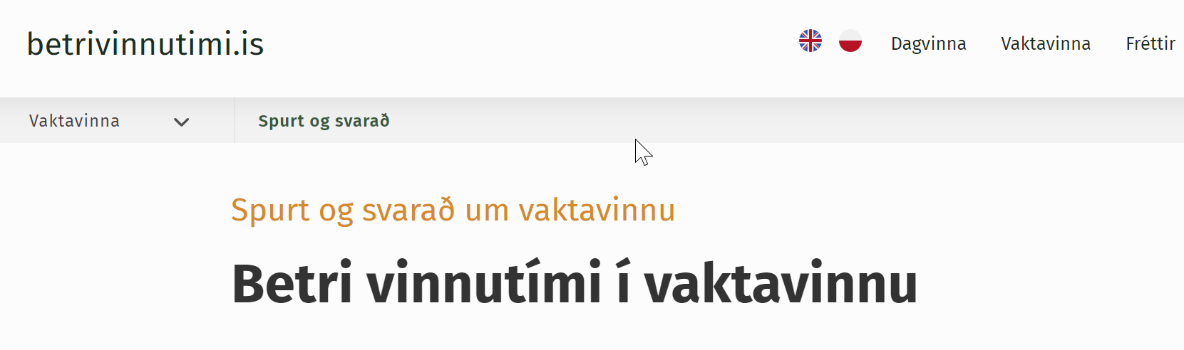
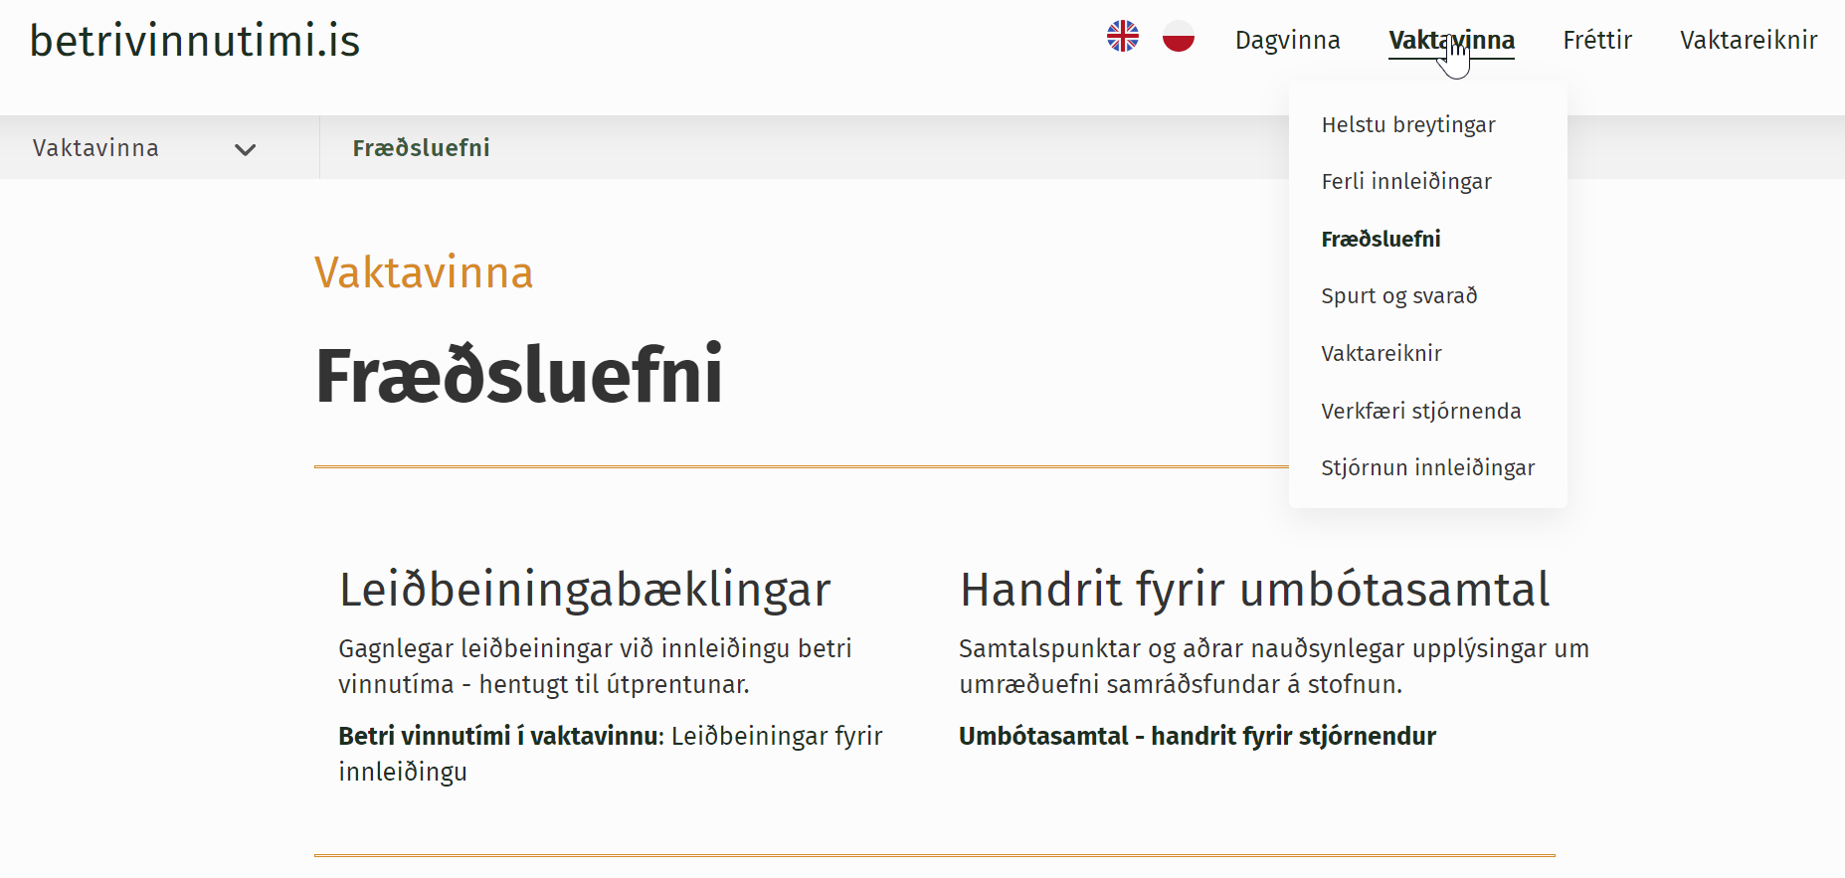
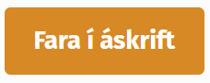
www.betrivinnutimi.is

Slide 25
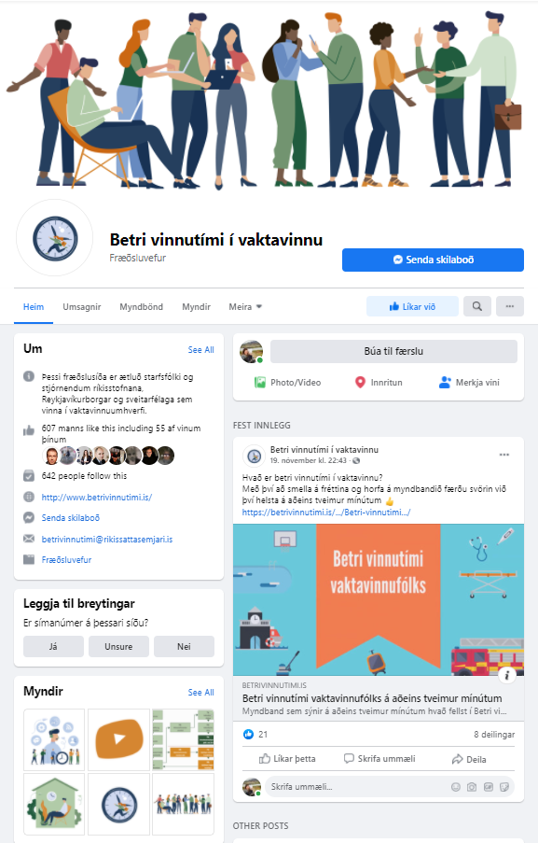
Betri vinnutímí í vaktavinnu á:
www.facebook.com
Allir að deila með sínu samstarfsfólki og kollegum!

Slide 26
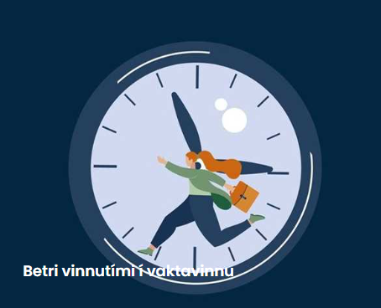
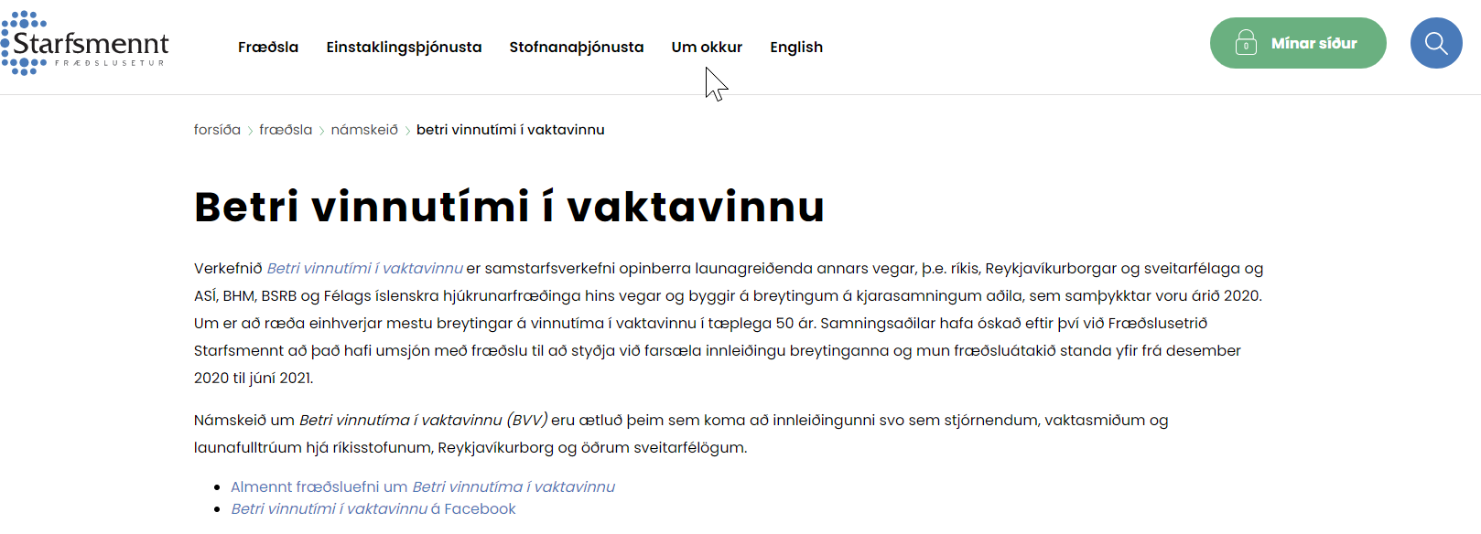
Fræðsla fyrir starfsfólk og stjórnendur - vefnám
Almennt grunnnámskeið fyrir starfsfólk – 6 boðuð
Fræðsluefni vegna mönnunarlíkans
Námskeið fyrir stjórnendur – breytingar, vinnustaðamenning o.fl.
  5 námskeið í boði
    Einkenni hágæða teyma
    360° sóun
    Ferlagreining og umbætur
    Stytting vinnuvikunnar – vinnustofa
    Að takast á við breytingar
Framundan:
Námskeið fyrir stjórnendur – kostnaðarmatslíkan
  Hefst í dag
Námskeið fyrir vaktasmiði
Námskeið fyrir launafulltrúa
Starfsmennt => smennt.is

Slide 27
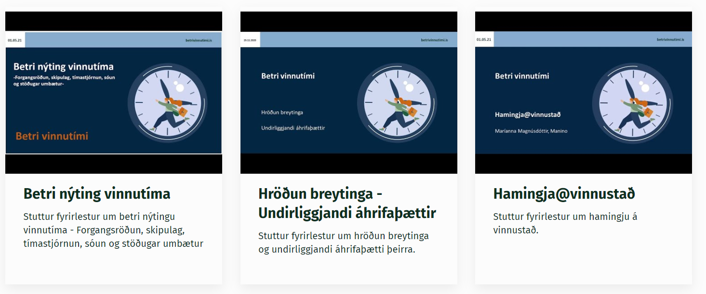
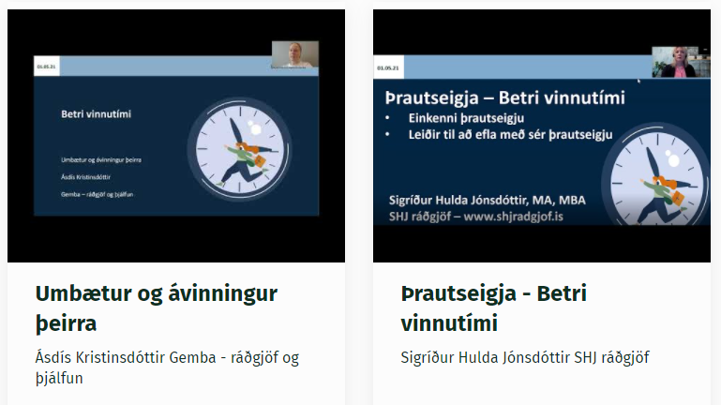
Fyrirlestrar opnir á vef
https://betrivinnutimi.is/vaktavinna/fraedsluefni/

Slide 28
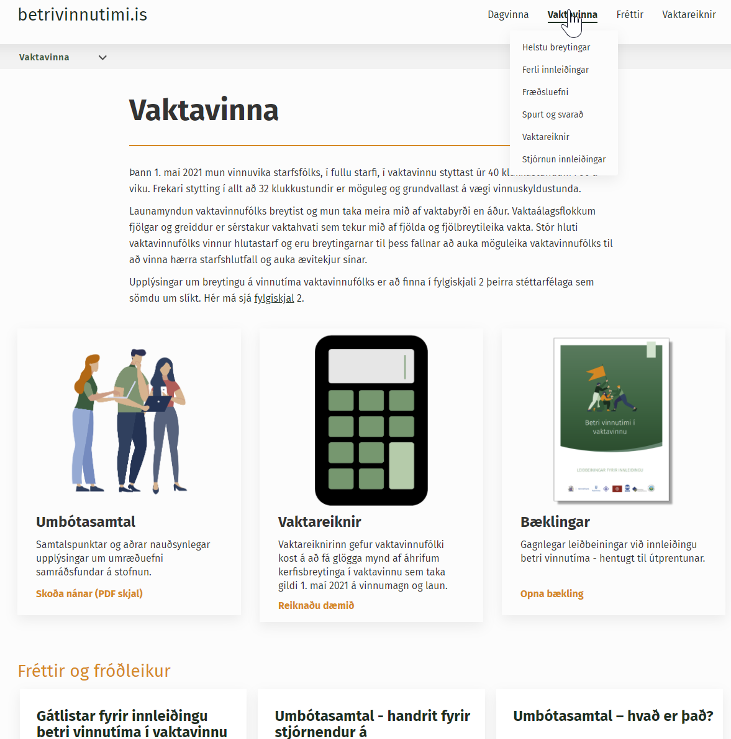
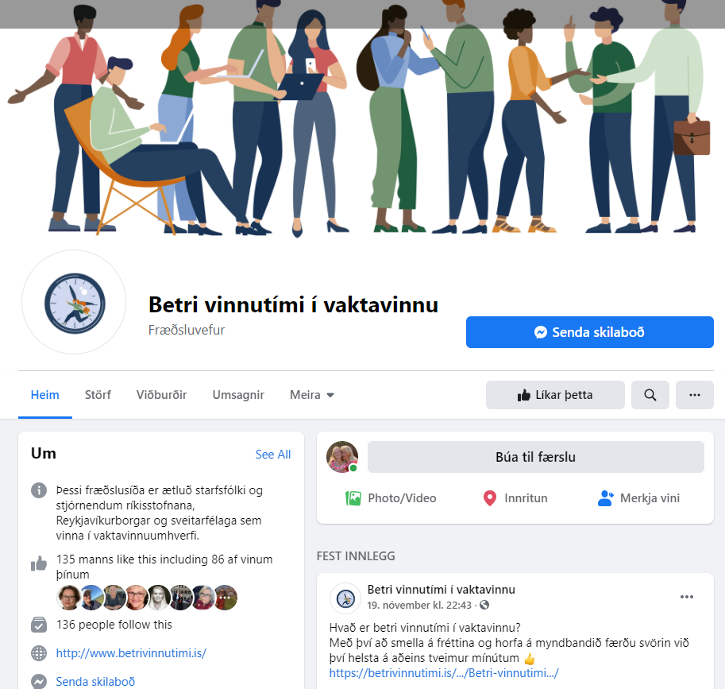
Fyrstu skrefin!
Kynningar – Kynningar – Kynningar
Fræðsluefni - gagnleg myndbönd
    Betri vinnutími í vaktavinnu á 2 mínútum
    Umbótasamtal á 2 mínútum
    Ávinningur fyrir starfsfólk
    Markmið og leiðarljós
Verkfæri fyrir stjórnendur
    Greining gagna
    Umbótasamtal
    Gullinbrú - mönnunarlíkan

Slide 29

Efni næsta fundar
Útistandandi mál
  Starfsfólk í 49,9% starfi og tekur út lífeyri í B-deild
Reynslusaga
Ferlar fyrir samtal og/eða skil á gögnum
Leiðbeiningar ef hópar lækka í launum
Boðaðir verða sértækir fundir vegna eftirfarandi:
Næturvaktarþrep í stofnanasamningum
Fjármögnun breytinganna (hver launagreiðandi fyrir sig)

Slide 30


Slide 31


